Slide 1

بسم الله الرحمن الرحيم

Slide 2

مادة مهارات التعلم والتفكير

Slide 3

إدارة الذات
أهداف المحاضرة:
في نهاية المحاضرة يتوقع من الطالب أن يكون قادرا على أن
يتعرف المبادئ العامة للحياة .
أن يميز بين التوافق الداخلي والانسجام الخارجي .
أن يتعرف خصائص الشخصية المثالية .
أن يتعرف مفهوم التخطيط المتوازن في الحياة .
أن يتعرف جوانب الشخصية الستة .
أن يمثل جوانب شخصيته في عجلة حياة

Slide 4
المبادئ العامة للحياة

Slide 5
تتصف الشخصية السوية المتوازنة بصفتين أساسيتين

Slide 6
التوافق الخارجي
التوافق الداخلي
المبادئ العامة للحياة

Slide 7
التوافق الداخلي
يقصد به توافق الفرد مع ذاته ورضاه عنها وتقديره لها والعمل على تنميتها وتطويرها والترقي بها إلى أعلى درجات الكمال الممكنة والاهتمام المتوازن بالجوانب الرئيسية الثلاث المكونة للذات :
الجانب النفسي الروحي
الجانب العقلي .
الجانب الجسدي .

Slide 8
الانسجام الخارجي
يقصد به توافق انسجام الفرد مع من حوله من أفراد وجماعات وما يحيط به من أشياء وأجواء وما يدور به من أحداث وما عليه من واجبات في :
الجانب الأسري
الجانب الاجتماعي
الجانب الوظيفي .
توافق الفرد مع ذاته وانسجامه مع محيطه غاية كبرى يسعى الجميع إلى تحقيقها . لكن الوصول إليها ليس بالأمر السهل

Slide 9
خصائص الشخصية المثالية

Slide 10
تتبنى الشخصية المثالية عشر صفات كمبادئ عامة للحياة لا تتنازل عن واحدة منها في جميع تعاملاتها وجوانب حياتها

Slide 11

الاهتمام والمشاعر
1
التعاون والمشاركة
2
التخطيط والتنظيم
3
الإطلاع والتفهم
4
المبادرة والمسؤولية
5

Slide 12
الجهد والمثابرة
6
الانجاز والفوز
7
الأثر والذكرى
8
المعنى والتأثير
9
الاستقامة
10

Slide 13

التخطيط لحياة متوازنة

Slide 14
ما مفهوم التوازن في الحياة ؟
التوازن في الحياة لا يعني تساوي درجات التركيز في جميع جوانب الحياة ، وانما يعني اعطاء كل ذي حق حقه قل أم كثر من الوقت والجهد والتركيز .
ولكن ينبغي أن تكون المبادئ العشرة العامة للحياة متأصلة في سلوك الفرد في جميع شؤون حياته وفي جميع جوانب شخصيته

Slide 15
كيف تخطط لحياة متوازنة ؟

Slide 16
1-أكتبي قوائم بالصفات التي تعتقدين أنها تمثل الشخصية الناجحة في جميع جوانب الحياة .
استعيني في ذلك بإرشادات الدين وأعراف المجتمع وسمات الناس الناجحين ،مستخدمة الجدول التالي .

Slide 17
م | جوانب الشخصية | الواجبات والصفات المثالية
1- | الجانب الديني
2- | الجانب العقلي
3- | الجانب الجسدي
4- | الجانب الأسري
5- | الجانب الاجتماعي
6- | الجانب الوظيفي

Slide 18


2- رتبي أعمالك وأولوياتك أولا حسب الأهمية والوقت
مهم وعاجل
(انجز)
غير عاجل غير مهم
( احذف )
عاجل
وغير مهم
(فوض)

Slide 19
ثانيا حسب الرغبة والحاجة:
اريد ولا احتاج
(خطط)
احتاج واريد
(انجز)
لا أريد ولا أحتاج
( احذف )
أحتج ولا أريد
( اربط )

Slide 20
نشاط فردي

Slide 21
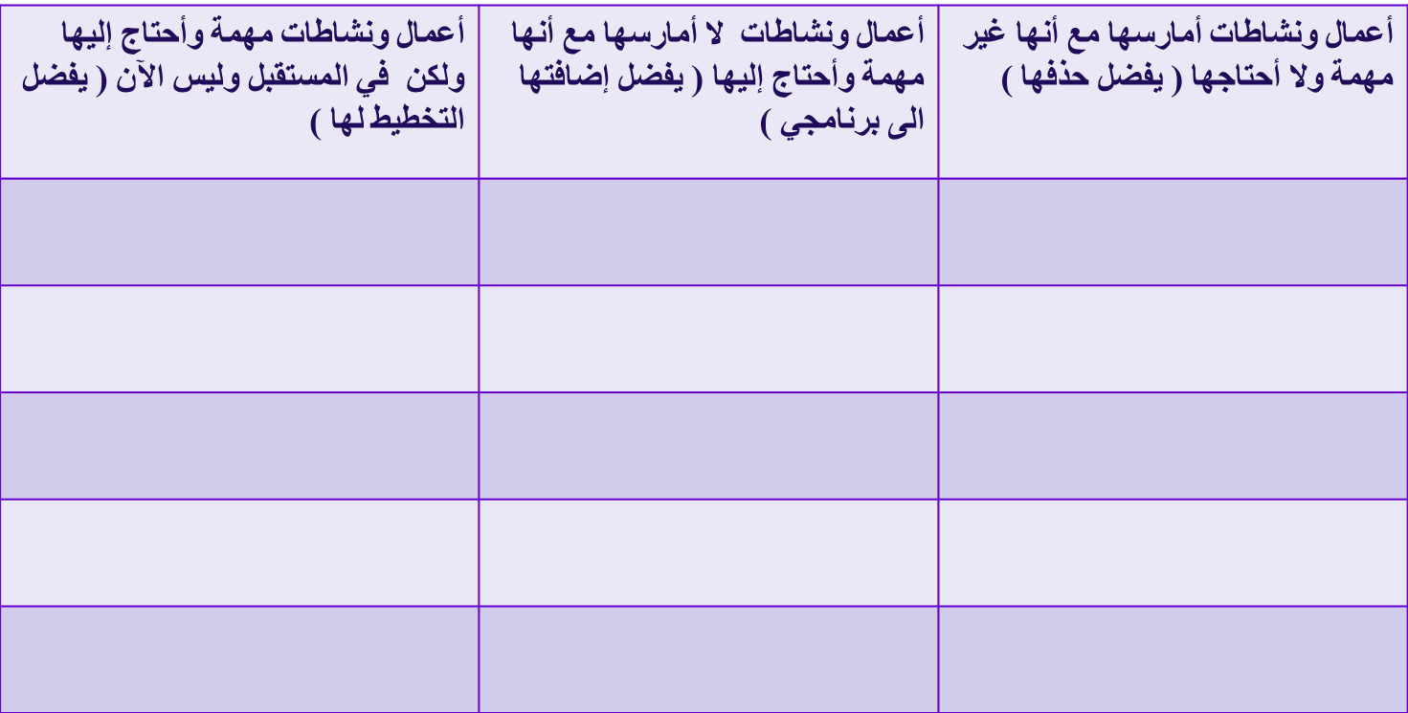

Slide 22
جوانب الشخصية الست
الجانب العقلي
الجانب الوظيفي
الجانب الاجتماعي
الجانب الديني
الجانب الجسدي
الجانب الأسري

Slide 23
جوانب الشخصية الست
جوانب الشخصية الستة تشبه أعمدة التوازن في عجلة الدراجة الهوائية كما سبق عرضه .
كل جانب مدرج في عشر نقاط تمثل المبادئ العشرة للنجاح في الحياة.

Slide 24
ملاحظة مهمة:
من هنا يبدأ حل التكليف الأول:
1- ارسمي الجدول التالي الذي يعبر عن الجوانب الست لشخصيتك، وضع لكل جانب درجة
2- ثم مثيلي هذه الجوانب بعجلة الحياة

Slide 25
جوانب الشخصية | المبادئ العشرة للنجاح في الحياة المتحققة لدي | الدرجة
الديني
العقلي
الجسدي
الوظيفي
الاجتماعي
الاسري

Slide 26

3- مثلي حياتك بصورة (عجلة دراجة هوائية) كما في الشكل التالى:
الجانب الجسدي.
الجانب الديني.
الجانب الوظيفى
الجانب العقلي.
الجانب الأسرى
الاجتماعى.

Slide 27
4-قدري لنفسك درجة من عشرة في كل جانب من جوانب الشخصية الستة، كل درجة تساوي مبدأ من مبادئ الحياة العشرة، ثم ارسمي خطا مستقيما يقسم جزء من الدائرة ، التي حصلتي عليها.

Slide 28
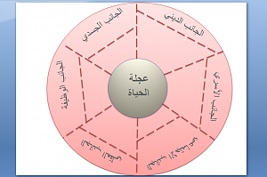
مثال

Slide 29
نشاط
عبر ثلاثة من المتدربين عن صور ة حياتهم بالعجلات الثلاث التاليةكان أحدهم (لاعب كرة) والآخر (إمام مسجد) والثالث (رجل أعمال).
هل تستطيعين التعرف عليهم من خلال عجلات حياتهم؟

Slide 30
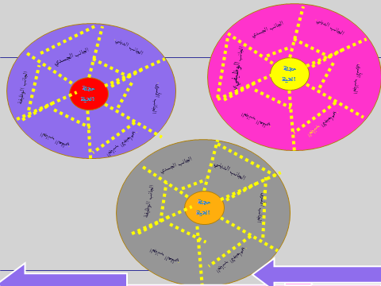

Slide 31
العمليات الأربع لاصلاح عجلة الحياة
التوظيف
الاضافة
التأليف
الحذف

Slide 32
العمليات الأربعة لإصلاح عجلة الحياة
  الحذف(أحذف)المهارات التي لا قيمة لها من قائمة حياتي .
  الإضافة( أضف) عناصر النقص تجاه جوانب حياتك المختلفة إلى جدول أعمالك
  التأليف ( ألف ) / الجمع بين أعمال نافعة وأخرى غير نافعة
  التوظيف ( وظف) الابقاء على العادة مع استبدال محتواها الضار بمحتوى نافع .

Slide 33
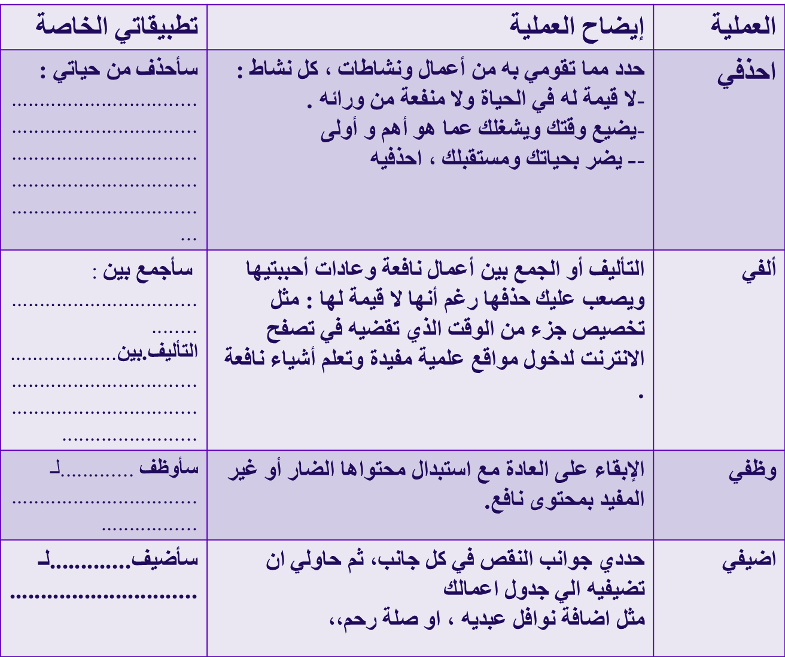

Slide 34
تطبيق
صنفي الاعمال والمهمات الاتية، حسب الاهمية والوقت:
الاقلاع عن التدخين
بر الوالدين
مذاكرة يوم الامتحان
الدخول علي الشات مع الاصدقاء يومياً
ارسال رسائل تهنئة بالعيد للاسرة
مشاهدة حلقة جديدة مسلسل ، يذاع بعد ساعتين
الذهاب للتسوق

Slide 35
تمت بحمد الله

Slide 36
شكرا علي حسن المتابعة
إلي اللقاء
د/أسماء عبد السلام

Slide 37
المراجع: كتاب مهارات التعلم والتفكير والبحث ، جامعة الملك سعود، 2008

